Slide 1
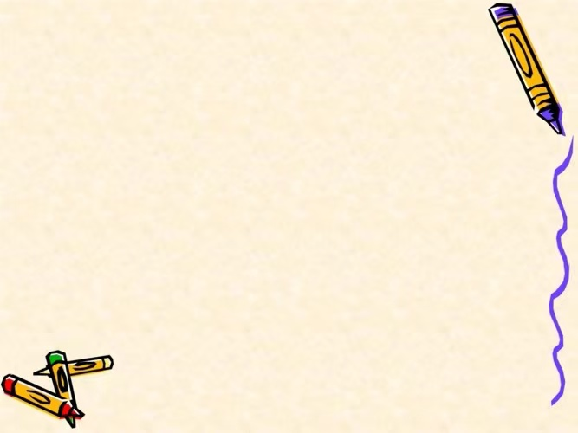
中班美术：
有趣的运动图标

Slide 2
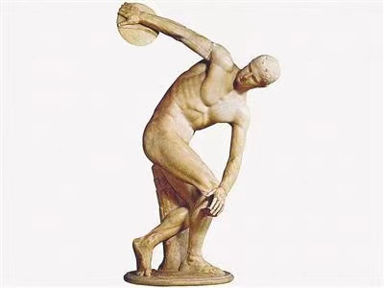

Slide 3
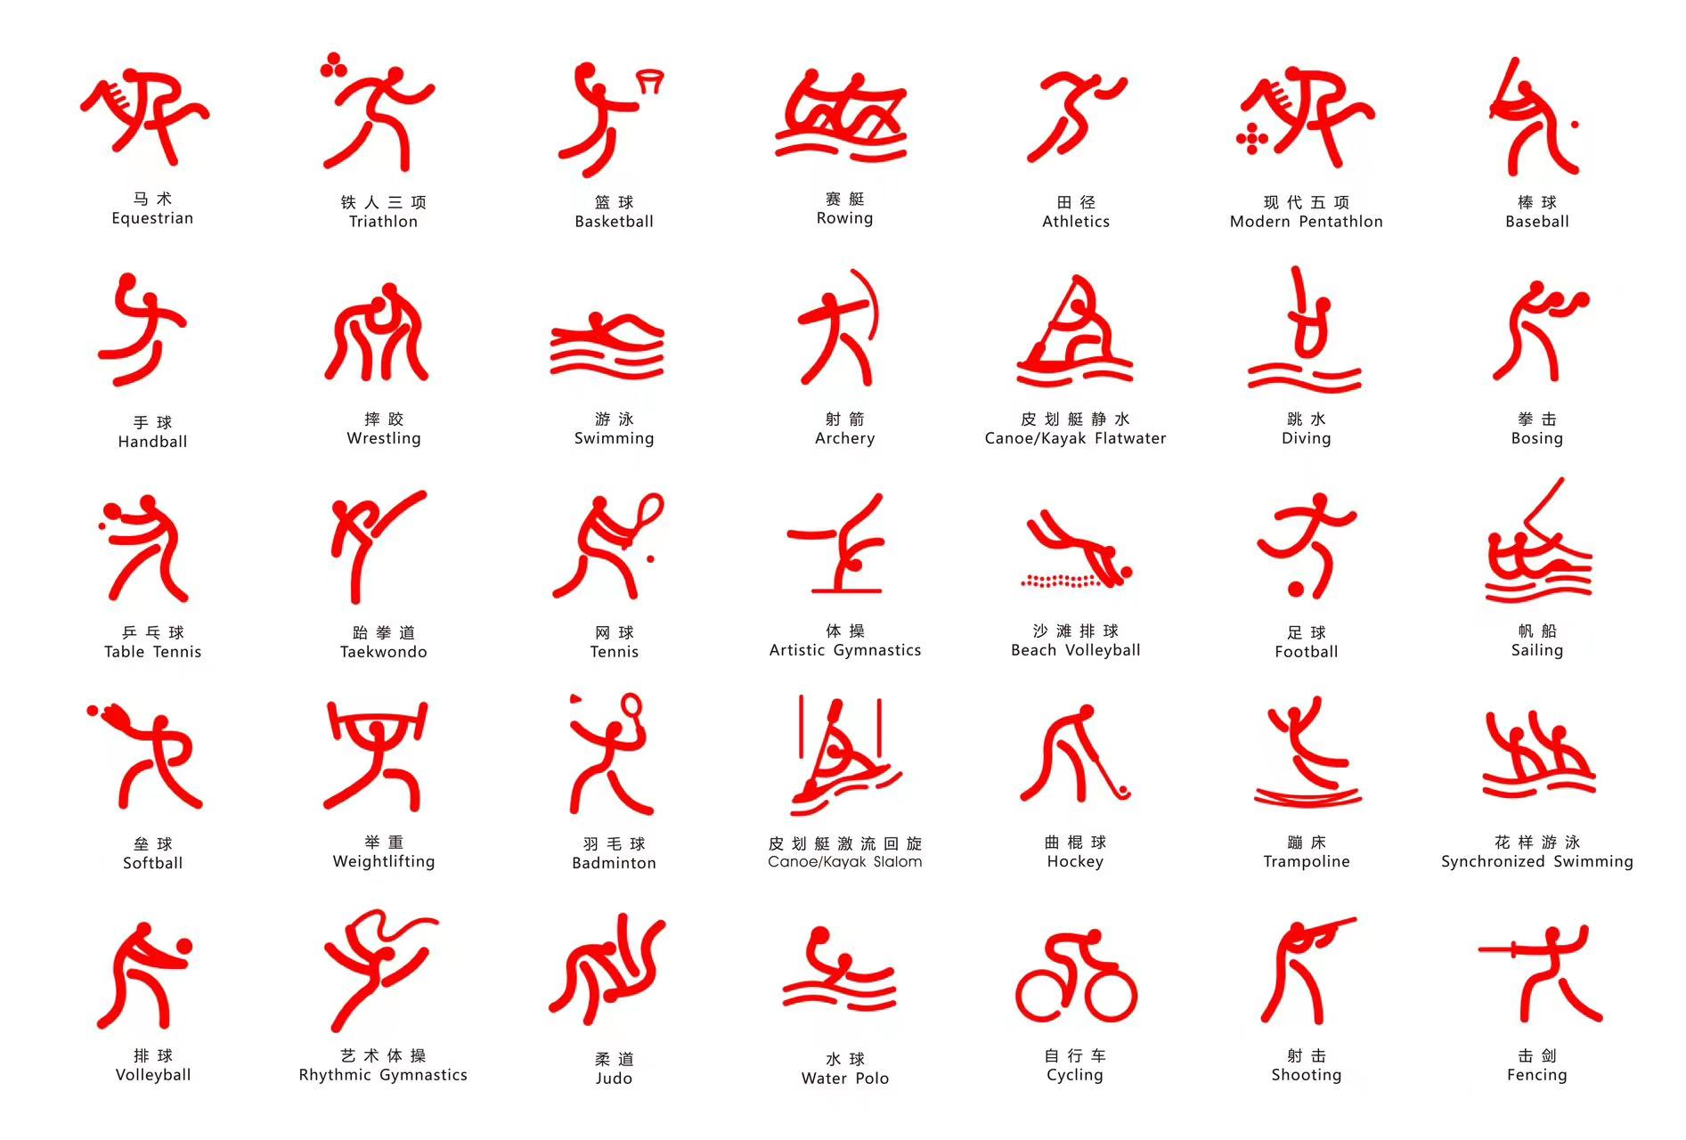

Slide 4
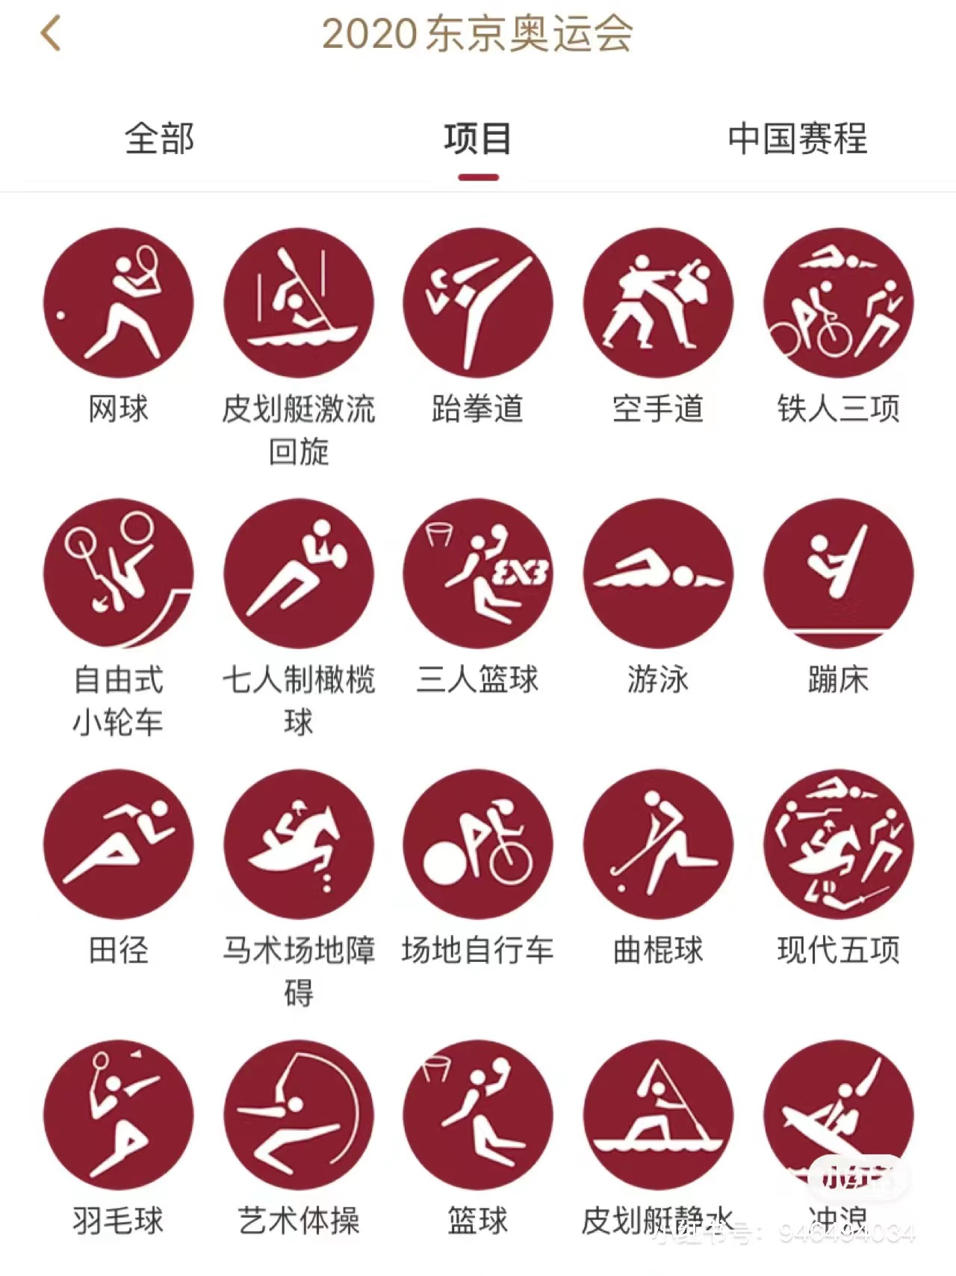
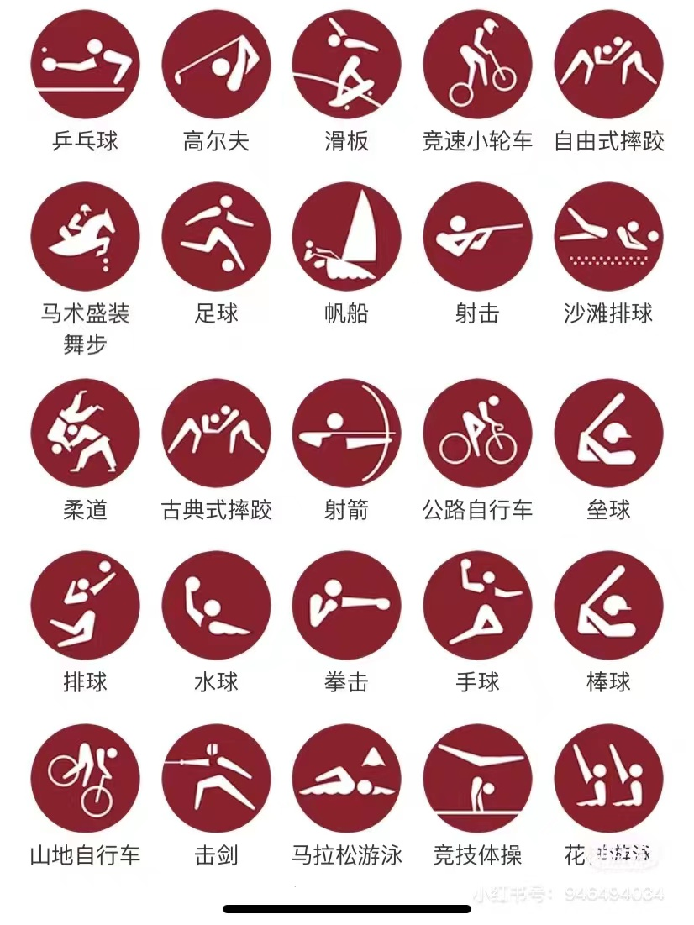

Slide 5
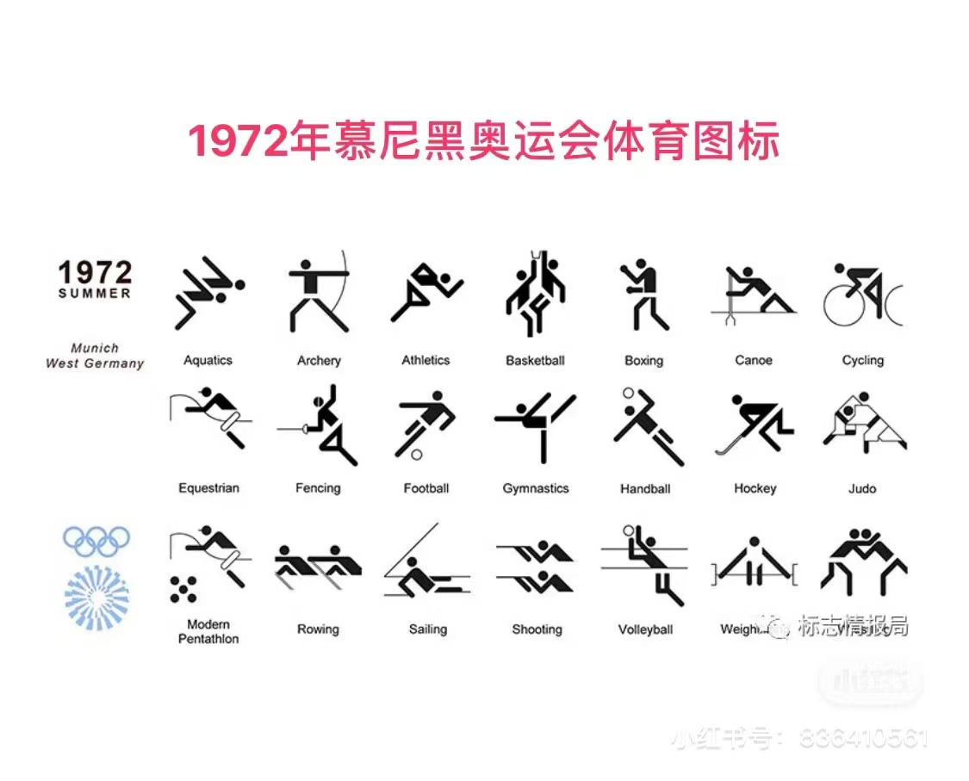

Slide 6
篮球
北京
东京
慕尼黑
足球
北京
东京
慕尼黑

Slide 7
